Slide 1







Data Science
Clustering Penginapan di Jawa Barat

Slide 2

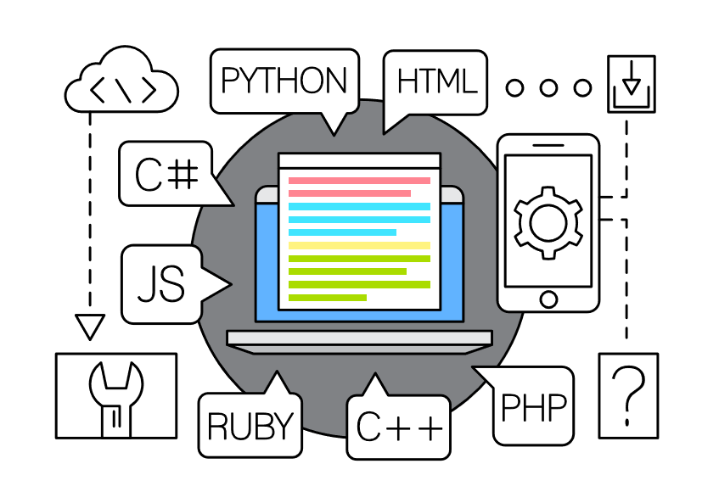
Profile
Nama : Muhammad Hanif
NPM : 140810170033
Prodi : Teknik Informatika
FMIPA Unpad

Slide 3

Topik
Clustering Penginapan di Jawa Barat Berdasaarkan Fasilitas, Bintang Hotelnya untuk 2 Orang dan 1 Malam Pada Tanggal 9 April 2019 – 10 April 2019

Slide 4

Latar Belakang & Tujuan
Latar Belakang :
Calon tamu hotel ingin mendapatkan pilihan hotel sesuai dengan budgetnya, karena banyak di pegipegi.com hotel berbintang yang standar fasilitasnya masih kurang
Tujuan :
Membuat cluster hotel dengan mengelompokan hotel-hotel yang ada di pegipegi.com berdasarkan fasilitas dan bintang hotelnya

Slide 5

Sumber
Website pegipegi.com dengan pencarian hotel pada setiap kota di Jawa Barat untuk 2 orang dan 1 malam pada tanggal 9 April 2019 – 10 April 2019.
Daftar kota :
Bandung Bogor Cirebon Bekasi
Depok Pangandaran Sukabumi Garut
Sumedang Subang Tasikmalaya Purwakarta
Indramayu Majalengka Kuningan Karawang

Slide 6
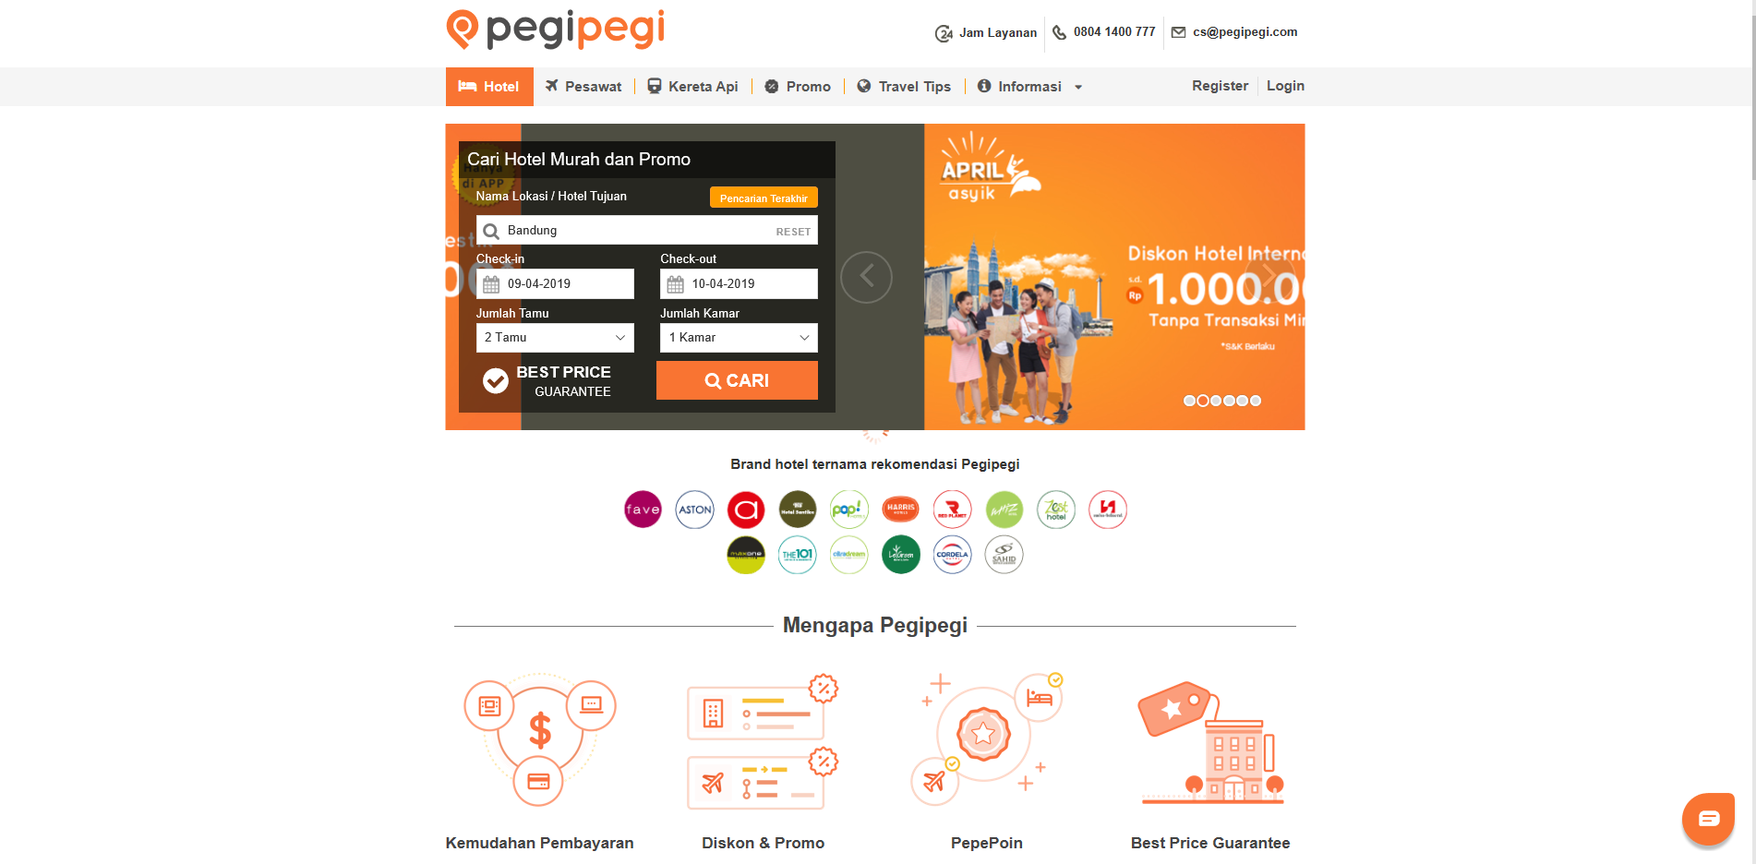
Web Sumber

Slide 7
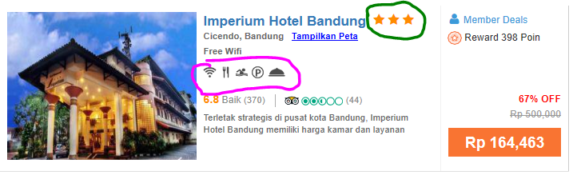
Fitur, Target, Jumlah Data
Fitur
Fasilitas
(Wifi, Spa, Restaurant, Bar, Kolam Renang)
Target
Bintang Hotel
Jumlah data
1353 Rows, 16 Columns (before)
923 Rows, 5 Columns (after)

Slide 8
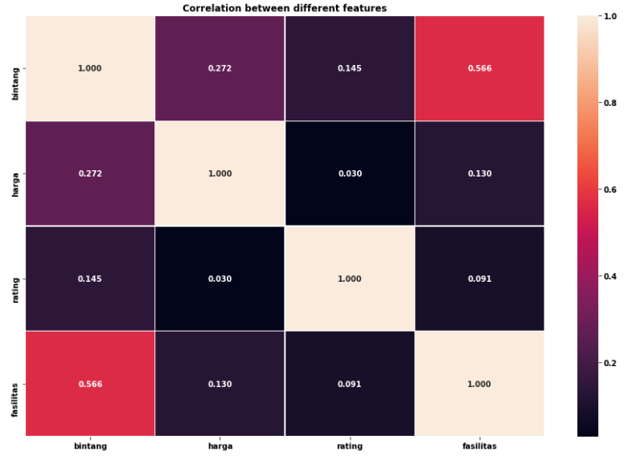
Mengapa Fasiltas dan Bintang?
Berdasarkan korelasi heatmap pada data yang telah dilakukan tahap pre-processing .

Slide 9
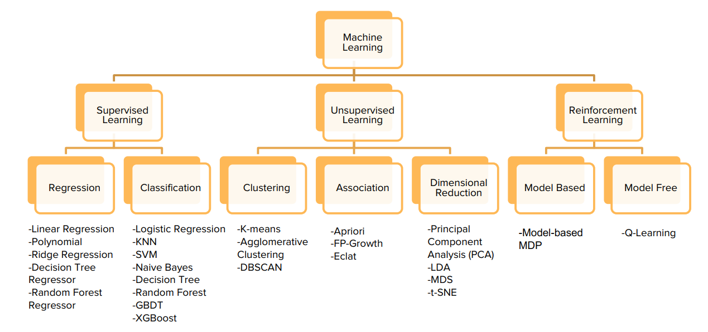
Model Machine Learning

Slide 10
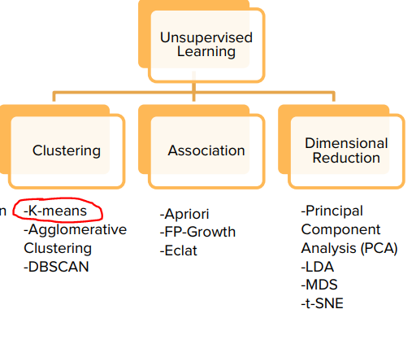
Model Yang Digunakan
Unsupervised Learning -> Clustering -> K-Means

Slide 11


Tools

Slide 12






Library

Slide 13
Alur Pengolahan Data
dari pegipegi.com
Web Scrapping
Preprocessing
Clustering

Slide 14
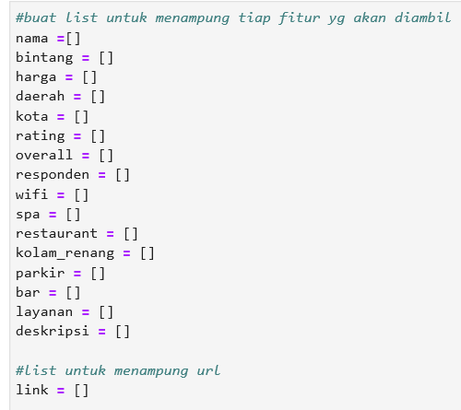
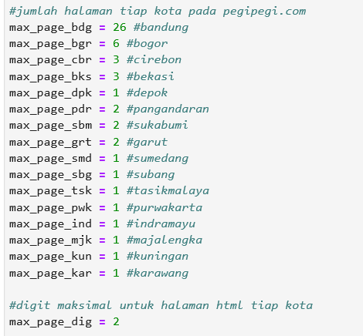



Web Scraping

Slide 15
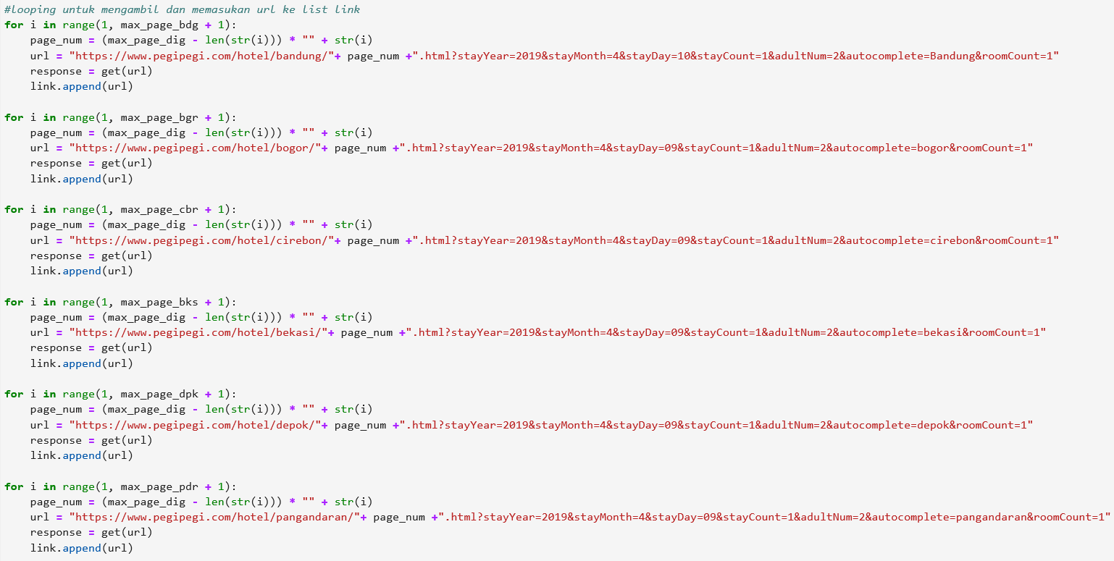
Web Scraping
Memasukan target-target url ke list

Slide 16
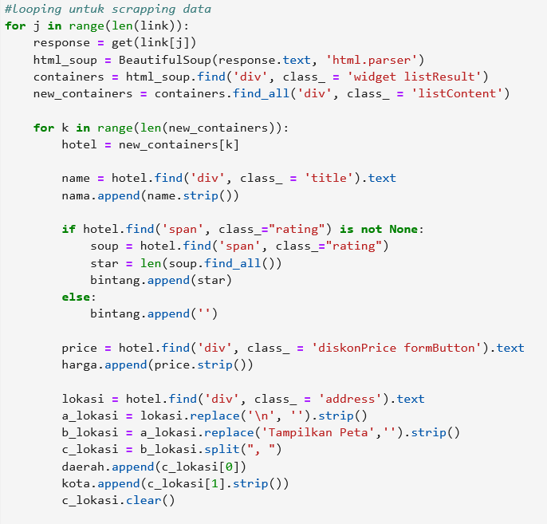
Web Scraping
(mendapatkan fitur-fitur)
<- nama hotel
<- bintang hotel
<- harga hotel
<- daerah dan kota hotel berada

Slide 17
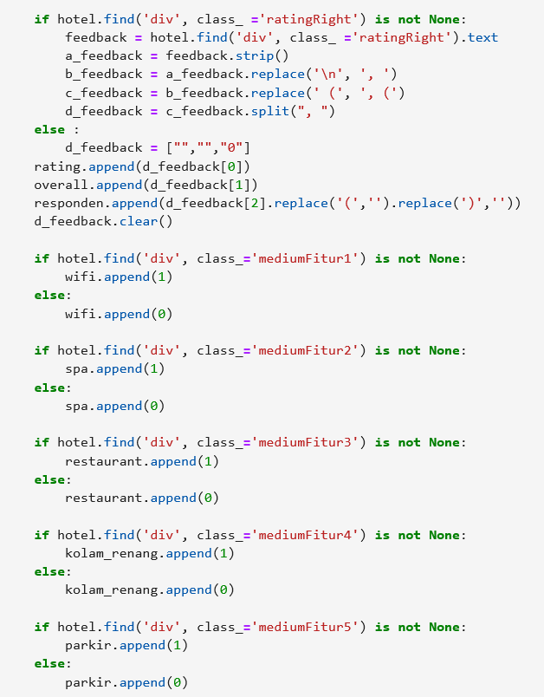
Web Scraping
<- rating hotel
<- adanya fasilitas wifi di hotel
<- adanya fasilitas spa di hotel
<- adanya fasilitas restaurant di hotel
<- adanya fasilitas kolam renang di hotel
<- adanya fasilitas parkir di hotel

Slide 18
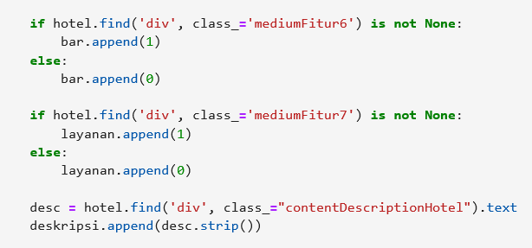
Web Scraping
<- adanya fasilitas bar di hotel
<- adanya fasilitas layanan di hotel
<- deskripsi hotel

Slide 19
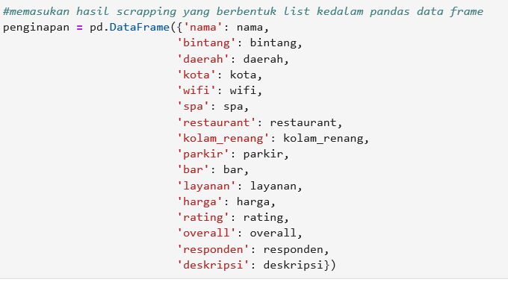

Web Scraping
Memasukan list fitur-fitur ke
dalam Dataframe pandas
Eksport Pandas Dataframe ke dalam bentuk file .csv

Slide 20
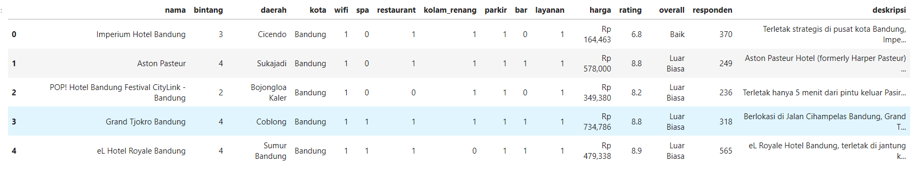
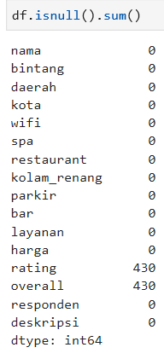
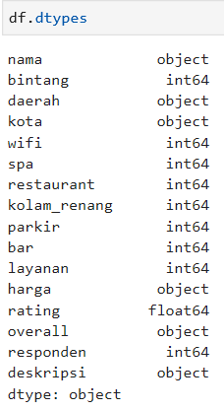
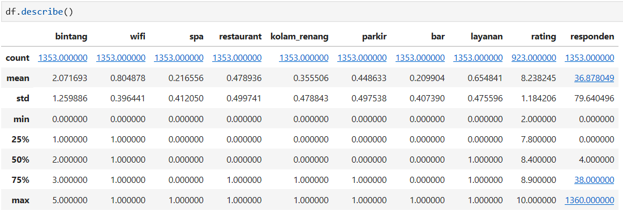

Data Preprocessing
Melihat Dataset

Slide 21
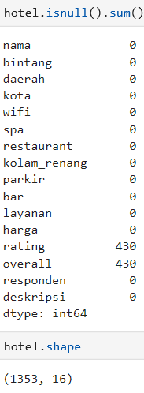
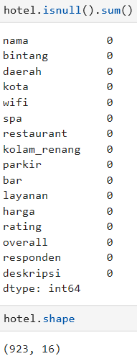

Data Preprocessing
Menghapus nilai null

Slide 22
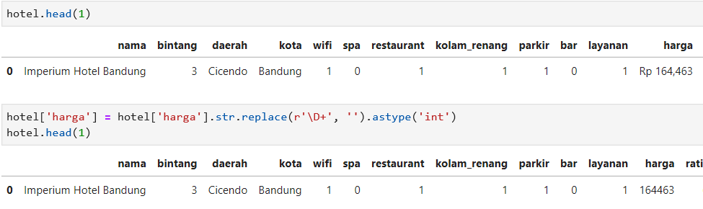
Data Preprocessing
Mengubah value object menjadi integer pada kolom harga

Slide 23
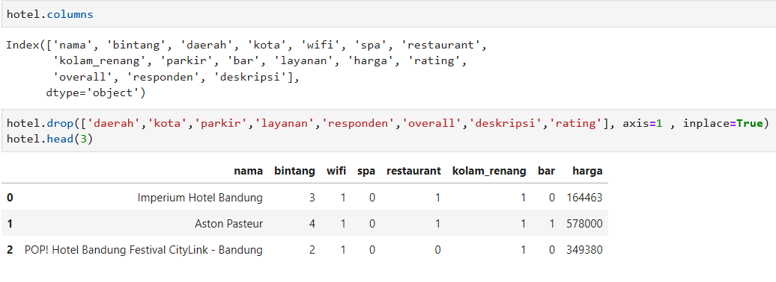
Data Preprocessing
Drop fitur-fitur yang tidak digunakan

Slide 24
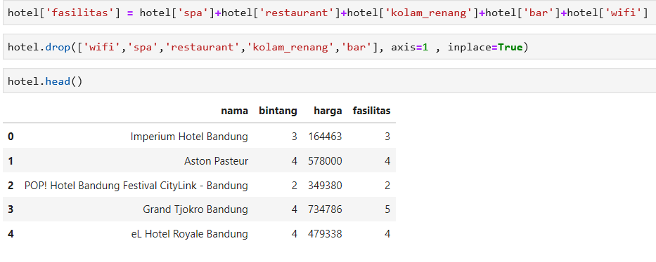
Data Preprocessing
Membuat Fitur baru yaitu Fasilitas

Slide 25
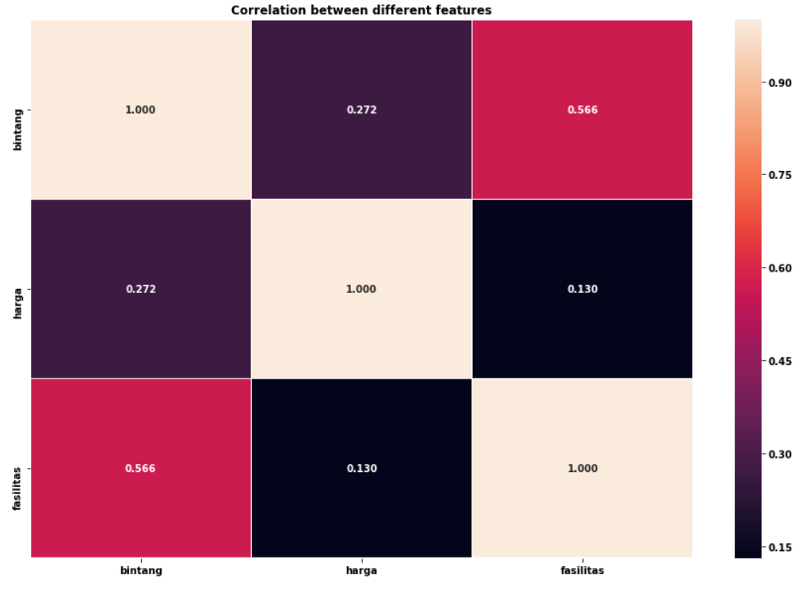
Data Preprocessing
Mencari korelasi terbaik dengan HeatMap

Slide 26
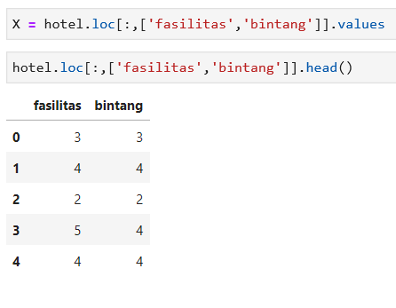
Clustering
Mendapatkan value dari fitur yang akan digunakan

Slide 27
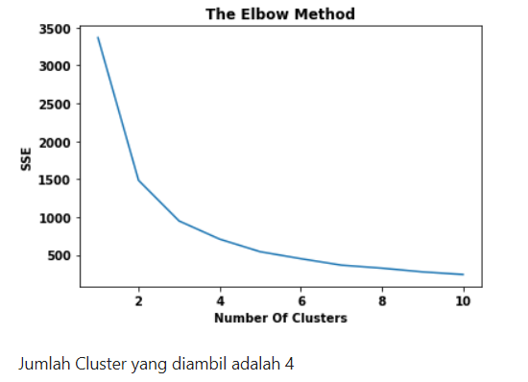
Clustering
Mencari jumlah cluster (nilai k) dengan Elbow Method

Slide 28
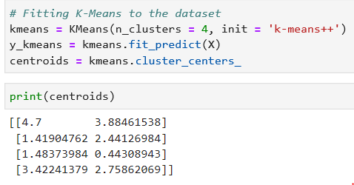
Clustering
K-Means : menentukan centroids tiap cluster

Slide 29
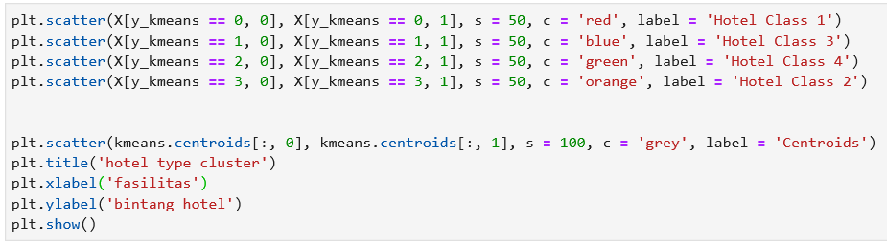
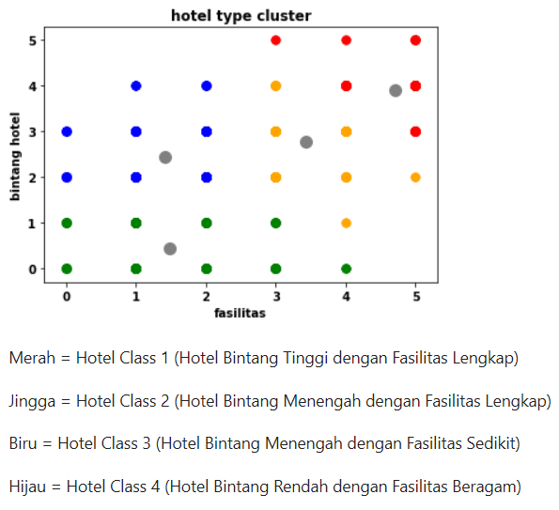
Clustering
K-Means : visualisasi pesebaran data

Slide 30
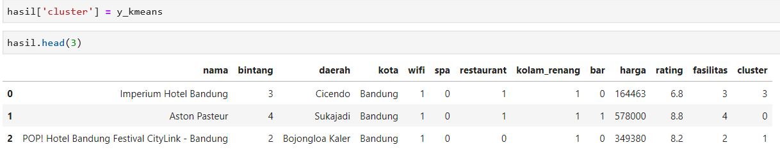
Clustering
Menyimpan hasil clustering ke Dataset : Buat Fitur baru ‘’Clustering’’

Slide 31
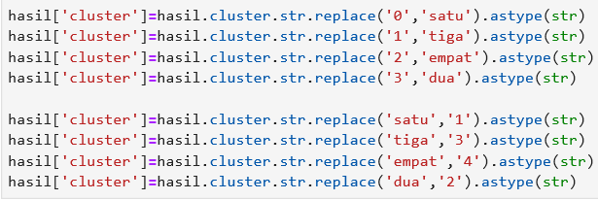
Clustering
Menyimpan hasil clustering ke Dataset : Merapihkan Value

Slide 32
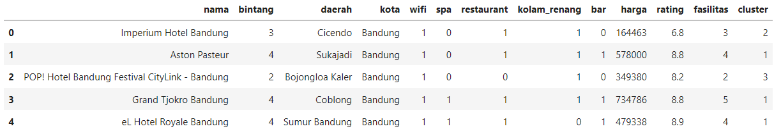
Clustering
Menyimpan hasil clustering ke Dataset : Convert Dataframe ke File .CSV

Slide 33
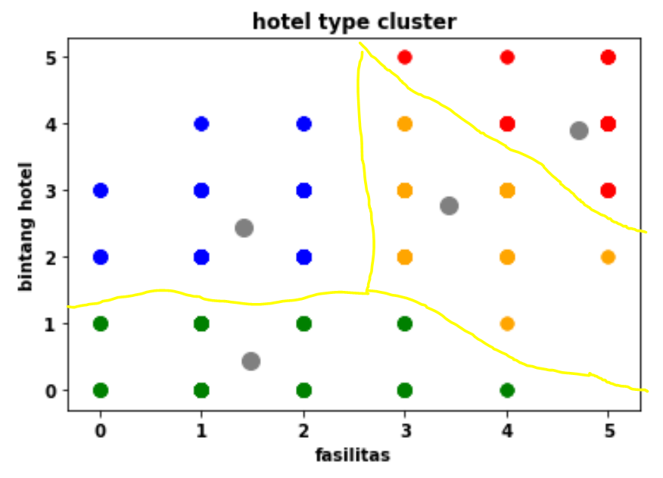


Visualisasi
Terdapat 4 cluster hotel
Hotel Class 1
(Hotel Bintang Tinggi dengan Fasilitas Lengkap)
Hotel Class 2
(Hotel Bintang Menengah dengan Fasilitas Lengkap)
Hotel Class 3
(Hotel Bintang Menengah dengan Fasilitas Sedikit)
Hotel Class 4
(Hotel Bintang Rendah dengan Fasilitas Beragam)

Slide 34
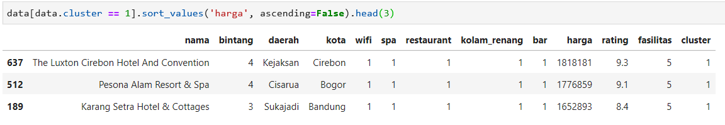
Kesimpulan dan Implementasi
Penggunaan hasil clustering untuk rekomendasi hotel
Case :
Calon tamu hotel yang mempunyai usaha tambang emas menginginkan 3 rekomendasi hotel di Jawa Barat dengan class hotel terbaik dan harga termahal
Solusi :
Maka calon tamu hotel di rekomendasikan untuk memilih hotel cluster 1 dengan daftar pilihan hotel sebagai berikut :

Slide 35
Terima Kasih !
Do what u believe is right !

